Slide 1


PUPILLEN IN BEELD EN AAN HET WOORD
Geveldoek dia - afbeelding
Notes:
Meer plezier en meer ontwikkelen!

Slide 2
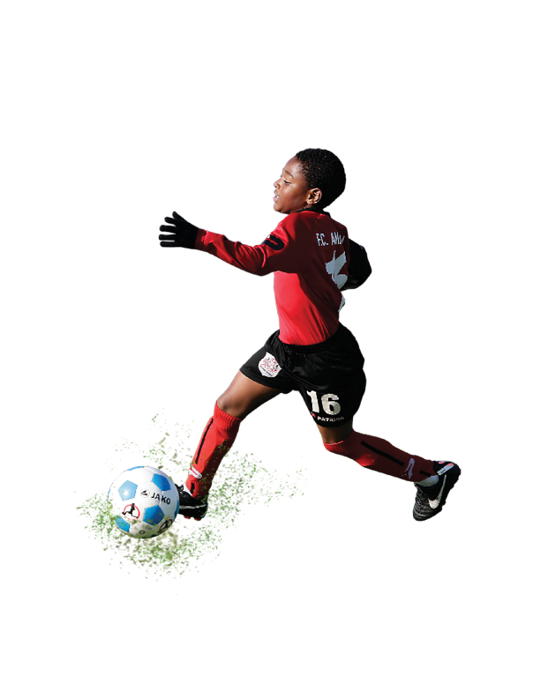
Wat gaat er veranderen?
Seizoen 2018/’19
Onder 10 start met 6 tegen 6 wedstrijdvorm
Onder 11 en onder 12 gaan de nieuwe wedstrijdvorm 8 tegen 8 spelen
Wat hadden we al aangepast?
Onder 8 en onder 9 spelen sinds seizoen 2017/’18 met de wedstrijdvorm 6 tegen 6

Slide 3
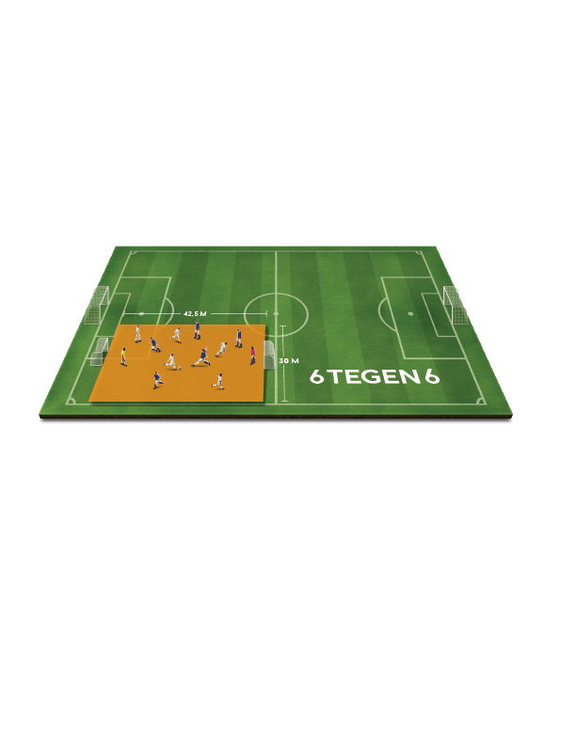
O.8, 9 en 10 - 6 tegen 6
SPELPLEZIER:
Mogelijkheid tot samen spelen
Samen kunnen winnen
Kunnen op aanvallende en
verdedigende posities gaan spelen
SPELKENMERKEN:
Veel passes
Veel dribbels*
Snel kunnen terugveroveren van de bal

Slide 4
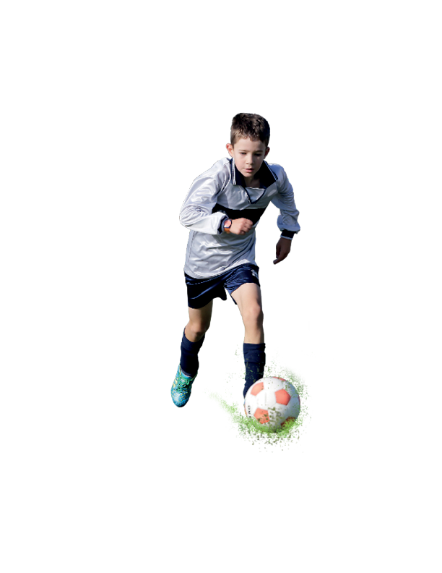
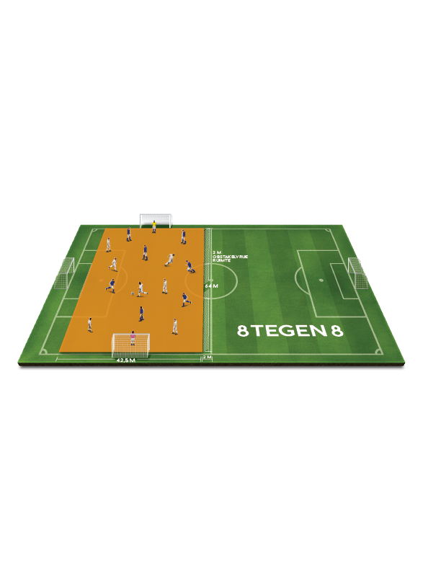
O.11 en 12 - 8 tegen 8
SPELPLEZIER:
Ruimte om acties te maken
Mogelijkheid tot samenspelen
De spelers moedigen elkaar
aan in het samenspelen
SPELKENMERKEN:
Veel passes
Ruimtes met elkaar groot
en klein maken
Hoge betrokkenheid

Slide 5
Algemene spelregels
  Achterbal (O.8 t/m O.12)
  Bij een achterbal wordt de bal in het spel gebracht door vanaf de grond te passen of te schieten.
  Hoekschop (O.8 t/m O.12)
  Bij een hoekschop wordt de bal vanuit de hoek gepasst of gedribbeld.
  Uitbal (O.8 t/m O.12)
  De bal wordt ingedribbeld in plaats van de bal in te gooien.
  Vrije bal (O.8 t/m O.12)
  Een vrije bal mag genomen worden door de bal in te dribbelen, te passen of te schieten.
  Time-out (O.8 t/m O.12)
Halverwege iedere helft vindt er een time-out plaats van 2 minuten. De begeleider heeft dan de mogelijkheid
om een korte terugblik te doen, tips en aandachtspunten aan te stippen en de pupillen kunnen even wat drinken.
Het spel wordt weer hervat met een aftrap. Het spel wordt weer hervat met een aftrap.
Afstand (O.8 t/m O.12)
De tegenstander staat minimaal op 5 meter afstand bij elke spelhervatting.

Slide 6
6 tegen 6 – 8 tegen 8
  6 tegen 6
  Speeltijd
  2 x 20 min. (O8/O9) 2 x 25 min. (O10), waarbij
  halverwege iedere helft een time-out van 2 minuten plaatsvindt.
  Balmaat
  De KNVB adviseert om met een balmaat 4 van 290 gram,
  te spelen.
  Strafschop
  Een strafschop wordt vanaf 7 meter van het doel genomen.
  Uitslagen en standen
  Uitslagen moeten na elke wedstrijd doorgegeven
  worden i.v.m. eventuele herindeling, maar worden,
  net als standen, niet getoond.
  Spelbegeleider
  Laat spelers zoveel mogelijk onderling het spelverloop bepalen en legt indien nodig de spelregels uit.
  8 tegen 8
  Speeltijd
  2 x 30 minuten, waarbij halverwege iedere helft
  een time-out van 2 minuten plaatsvindt.
  Balmaat
  De KNVB adviseert om met een balmaat 5,
  van 320 gram, te spelen.
  Strafschop
  Een strafschop wordt vanaf 9 meter van het
  doel genomen.
  Uitslagen en standen
  Uitslagen moeten na elke wedstrijd doorgegeven worden en worden ook getoond. Standen worden ook getoond.
  Pupillenscheidsrechter
  Een pupillenscheidsrechter leidt het spel door
  te fluiten als dat nodig is.

Slide 7
Arbitrage
Met de komst van de nieuwe wedstrijdvormen voor pupillen verandert ook deels de rol van de arbitrage.
Arbitrage 6 tegen 6
De voortgang van het spel wordt bewaakt door een zogenaamde spelbegeleider;
De basispositie van de spelbegeleider is langs het veld en hij/zij beweegt mee met het spel. Wanneer het spel het nodig maakt kan de spelbegeleider het veld in bewegen;
De spelbegeleider bewaakt de spelregels, legt de spelregels uit en zal alleen bij onduidelijkheid corrigeren en een beslissing nemen door middel van een fluitsignaal.
Arbitrage 8 tegen 8
Hier is er een pupillenscheidsrechter aanwezig die de leiding heeft over het spel (geen verandering).

Slide 8

Sportiviteit & respect
Gedrag op en rond het veld
De KNVB streeft met het nieuwe pupillenvoetbal naar optimale ontwikkeling en optimaal spelplezier voor pupillen. Minstens net zo belangrijk voor het spelplezier en de ontwikkeling van de nieuwe wedstrijdvormen is ieders gedrag in en rond het veld, met name van mensen met de volgende rollen:
de trainer/coach; een veilige omgeving creëren en pupillen positief stimuleren
de ouders/verzorgers; focus op ontwikkeling i.p.v. winnen, kinderen zichzelf laten zijn
de spelbegeleider/scheidsrechter; nemen van eerlijke beslissingen en zorgen voor structuur
Rituelen
Vanaf het seizoen 2017/’18 zijn rituelen geïntroduceerd om zo positief gewenst gedrag en het
plezier in het voetbal te bevorderen. Deze rituelen moeten bijdragen aan een gezondere voetbalcultuur
op langere termijn.
Shake hands voorafgaand aan de wedstrijd
Strafschoppen na afloop van de wedstrijd
High Five na afloop
Geen rangen en standen voor de jeugd onder 8, onder 9 en onder 10 jaar

Slide 9
Informatie?
Meer informatie over de nieuwe wedstrijdvormen? Kijk op:
www.knvb.nl/pupillenvoetbal

